Slide 1




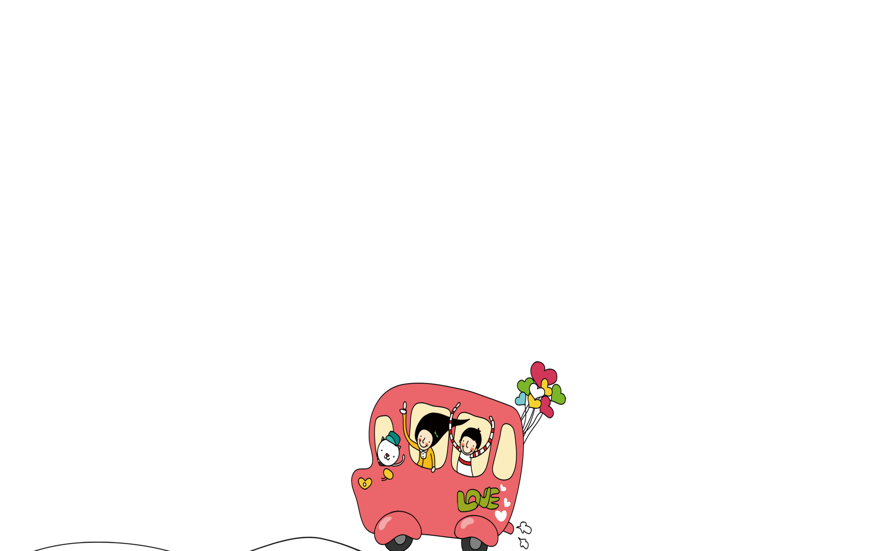

CHÀO MỪNG CÁC CON HỌC SINH
ĐÃ ĐẾN VỚI BUỔI HỌC ONLINE NGÀY HÔM NAY

Slide 2
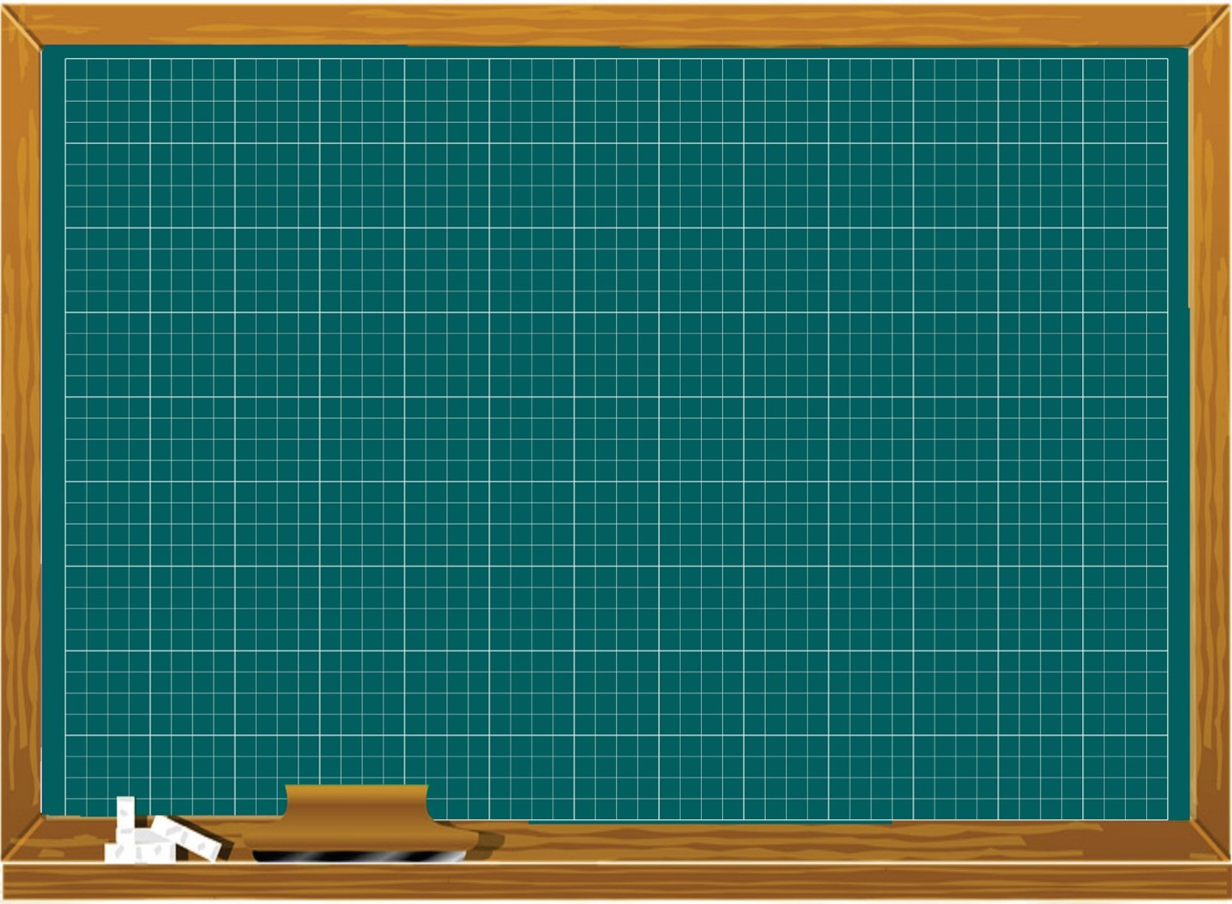
Thứ tư ngày 8 tháng 9 năm 2021
Toán
Luỵện tập (trang 4)

Slide 3

Bài 1 : Đặt tính rồi tính
a) 324 + 405;
761 + 128;
25 + 721;
b) 645 – 302;
666 – 333;
485 – 72;

Slide 4

Bài 1 : Đặt tính rồi tính
a) 324
761
b) 645
485
-
-
72
+
+
405
128
302
729
889
343
413

Slide 5

Bài 2 : Tìm x
a) x - 125 = 344
b) x + 125 = 266

Slide 6
Bài 2 : Tìm x
a) x 125 = 344
x = 344 + 125
x = 469
SỐ BỊ TRỪ = HIỆU + SỐ TRỪ
b) x + 125 = 266
x = 266 125
x = 141
SỐ HẠNG CHƯA BIẾT= TỔNG – SỐ HẠNG(Đã biết)

Slide 7

Bài 3: Một đội đồng diễn thể dục gồm 285 người, trong đó có 140 nam. Hỏi đội đồng diễn thể dục đó có bao nhiêu nữ?

Slide 8
Tóm tắt:
Bài 3:
Có : 285 người
Nam : 140 người
Nữ : ……. người?
Bài giải
Số bạn nữ đội đồng diễn thể dục đó có là:
285 140 =145( người)
Đáp số: 145 người

Slide 9


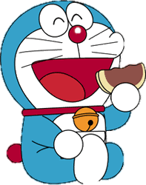
DORAEMON
VÀ CHIẾC
BÁNH RÁN
Những con chuột đáng ghét đang tìm cách ăn vụng bánh rán của chú mèo máy Doraemon. Các em hãy ngăn cản chúng bằng cách trả lời các câu hỏi nhé.

Slide 10


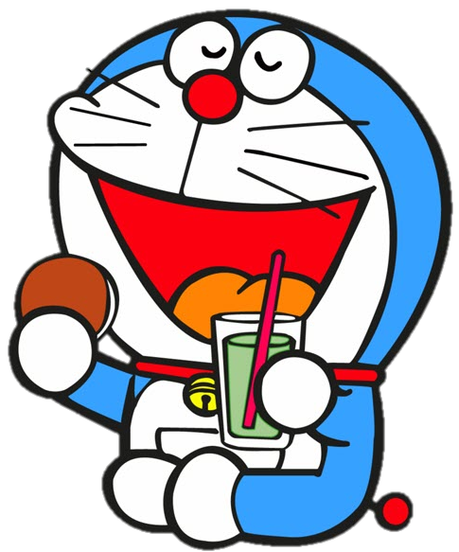
124 + 231 = ?
A: 355
B: 255
C: 256
D: 455

Slide 11

543 – 413 = ?
A: 30
B: 230
C: 130
D: 136

Slide 12

Số lớn nhất trong các số:
375, 357, 421, 142, 241 là?
A: 421
B: 375
C: 241
D: 375

Slide 13

415 – x = 303
Vậy x = ?
A: 112
B: 12
C: 718
D: 213

Slide 14

Cảm ơn các con đã tham gia buổi học

